Slide 1




PATOLOGÍA QUIRÚRGICA
EN EL
RECIEN NACIDO
Dra. Carolina Donoso C.
Cirujano Pediatra
HCSBA
Universidad de Chile

Slide 2
CAUSAS
Inflamatorio
  NEC
Obstructivo
  Atresias de intestino
    Esófago
    Duodeno
    yeyuno-ileon
  MAR
Malrotaciones.
Perforaciones gástrica o intestinal.
Defectos de Pared
  Onfalocele
  Gastrosquisis
Disfunción del intestino
  Enf. Hirschsprung
  Ileo Meconial

Slide 3
ENTEROCOLITIS NECROTIZANTE
(NEC)

Slide 4
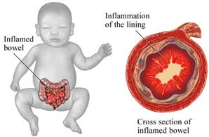
ENTEROCOLITIS NECROTIZANTE
Enfermedad grave de etiología desconocida
Afecta a RN y lactante menor, con mayor incidencia en RNPT
Se define como necrosis por coagulación e inflamación del intestino, con invasión secundaria de la pared desvitalizada.

Slide 5
Factores de riesgo
Prematuridad
Bajo Peso Nacimiento
Stress (SFA, RPM, Placenta previa, RCIU, etc)
Alimentación Enteral
Tipo de alimentación
(< LM)
Cocaína
Colonización
Asfixia,
DAP
Estados de hiperviscosidad (poliglobulia)
Exanguíneotransfusión
Intol. a la alimentación
Cardiopatía

Slide 6
Etiología
Inmunología
  Déficit de IgA
  Inmadurez sistema defensivo intestinal
Alimentación enteral
  Alimentación hiperosmolar
(H de C)
> sobrecrecimiento
bacteriano
  Ac. Grasos cadena corta y larga > Permeabilidad intravascular
  LM < ECN
Inflamación
  Liberación de citoquinas y cascada inflamación
Desconocida
Multifactorial en huésped predispuesto
Alteraciones circulatorias:
  Isquemia
  Hipoperfusión de la mucosa
Infección
  Sobrecreciemiento bacteriano
  E.Coli, Klebsiella, Pseudomonas, Clostridium, Estafilococo y Estreptococo

Slide 7
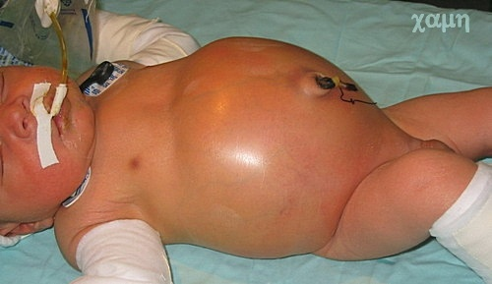
Clínica
7 –13% RNT + Patología asociada
Cocaína
NEC Temprana y masiva
<1000 grs. –
  Dg tardío
  Compromiso Masivo
  Mayor cirugía y mortalidad
RNPT
  + Dist. Abd
  + residuo bilioso
  + Deposiciones sang.
Post alimentación
enteral
Edad media 31 semanas EG
3 – 12 días de vida

Slide 8
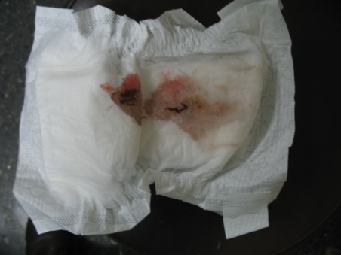
Clasificación: Bell (modificada)
IA
IB
  Inestabilidad térmica
  Apnea
  Bradicardia
  Distensión abdominal leve
  Residuo gástrico
  Vómitos
  Rx: Normal, ileo moderado
  Sangrado intestinal.
  Rx: Normal, ileo moderado

Slide 9
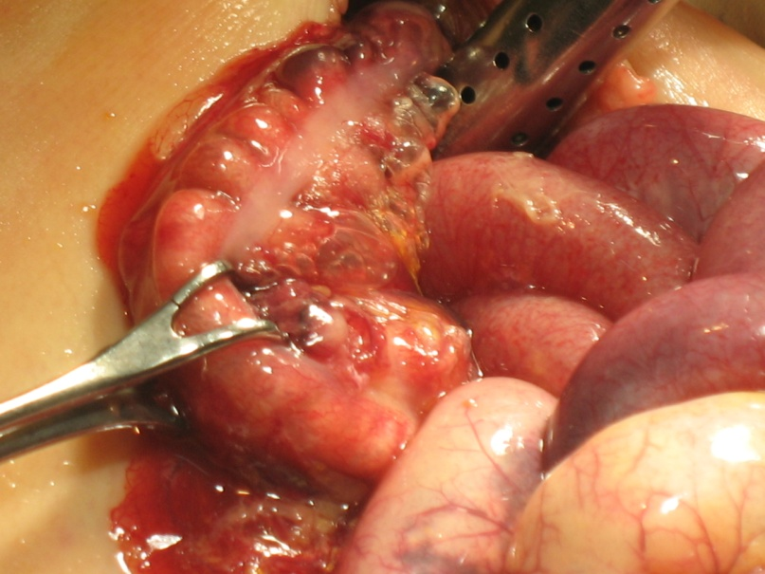
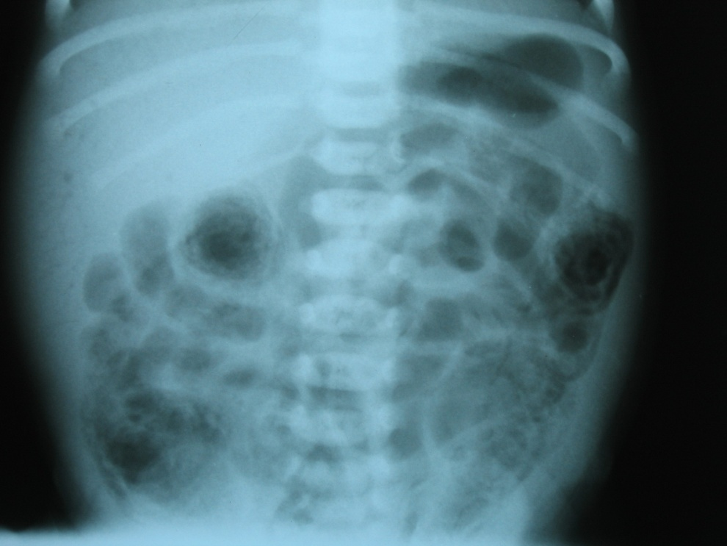
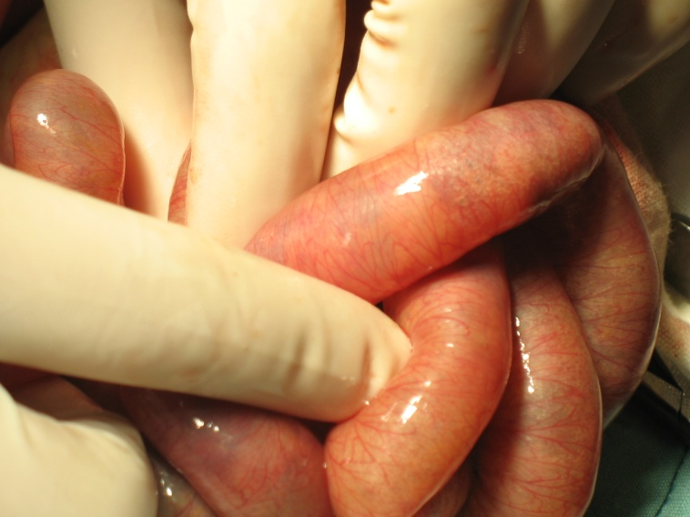
Clasificación: Bell (modificada)
IIA:
  Sangrado intestinal
  Ausencia RHA
  Rx: Dilatación, ileo, neumatosis.

Slide 10
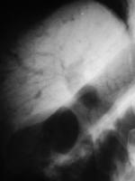
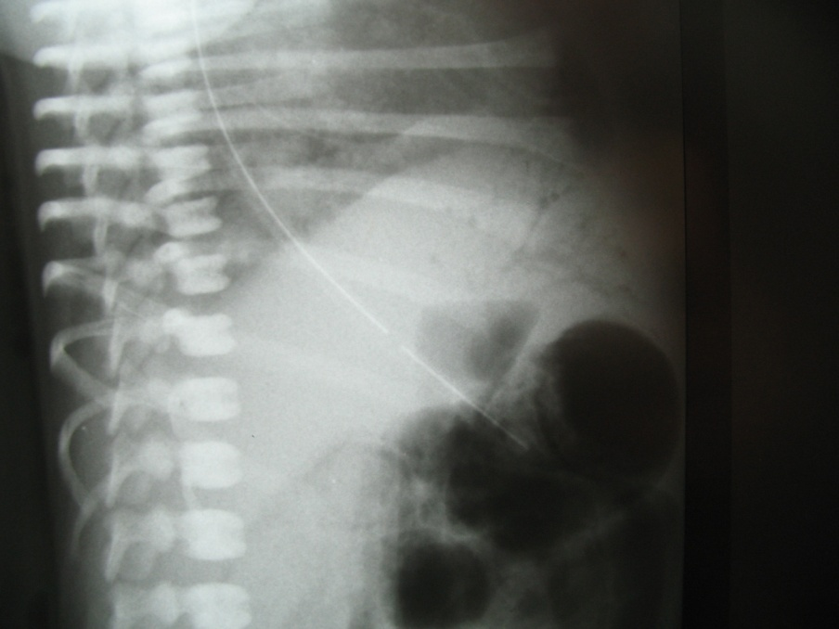
Clasificación: Bell (modificada)
  IIB:
  Ac. Metabólica
  Trombocitopenia.
  Inflamación de pared o masa abdominal
  Rx: Dilatación, ileo, neumatosis + portograma aéreo

Slide 11
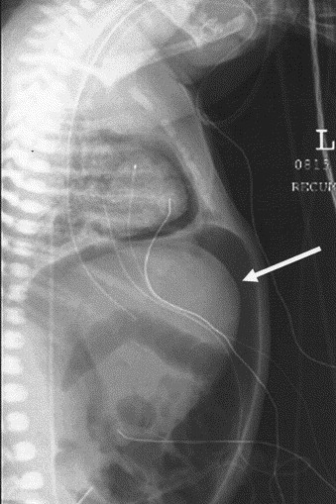
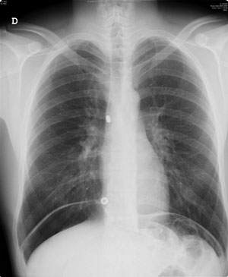
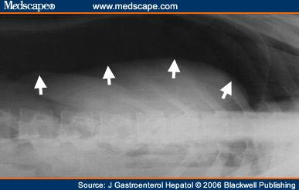
Clasificación: Bell (modificada)
III:
  Rx: Dilatación, ileo, neumatosis + portograma aéreo, con ascitis, Pneumoperitoneo

Slide 12
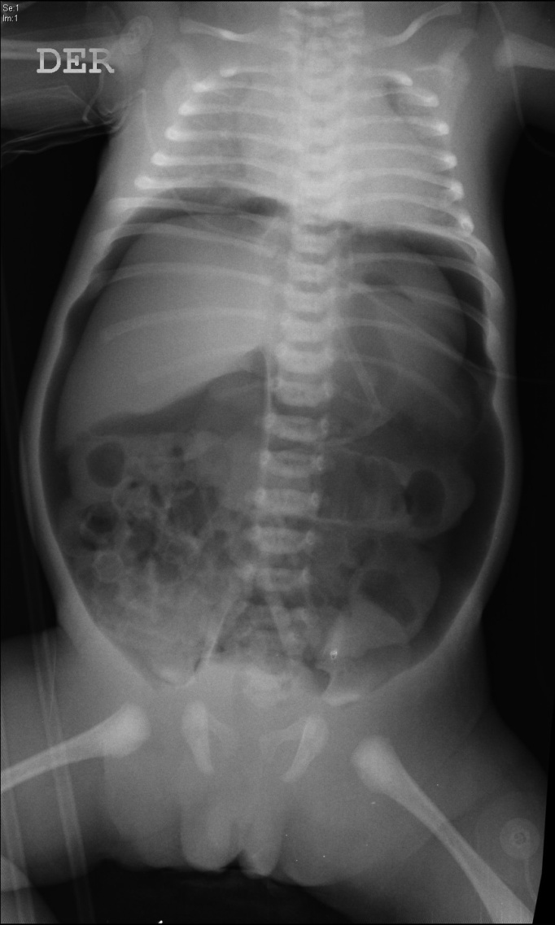
NEC: Diagnóstico
2) RADIOLOGICO
  Primero:
    inespecífica (ileo)
  Luego:
    asa intestinal fija y dilatada que
    no cambia en Rx posterior
  Diagnóstica:
    Pneumatosis intestinal
    gas en territorio portal
  Pneumoperitoneo: perforación

Slide 13
NEC: Tratamiento
  Reg. O
  SNG caída libre
  ABT ev Tri-Asociados (10-14 días)
  Retiro de catéteres umbilicales
  Rxs control c/6-8 Hrs.
  Control Lab. c/6-8 Hrs.
  ALPAR
  CONTROL CIRUJANO c/6-8 Hrs.
    Manejo Conservador
    Manejo Quirúrgico

Slide 14
MALFORMACIONES DIGESTIVAS:
ATRESIAS DEL TUBO DIGESTIVO

Slide 15
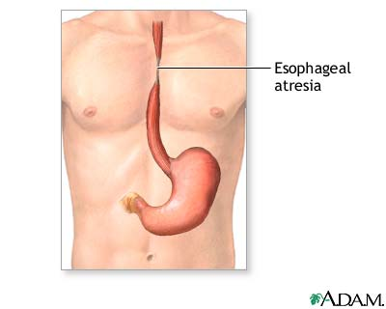
I. ATRESIA ESÓFAGO
Malformación congénita que consiste en la No comunicación del esófago en su extremo proximal y distal
Alteración en la embriología del tubo digestivo

Slide 16
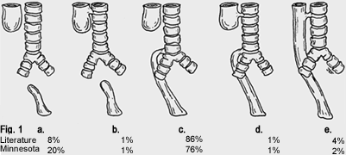
CLASIFICACIÓN

Slide 17
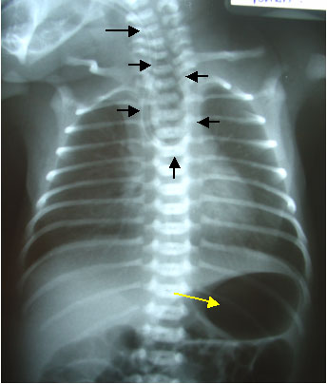
DIAGNÓSTICO
Prenatal
  Polihidroamnios
  Estómago pequeño o ausente (ECO)
Postnatal
  Stop al pasar la sonda SNG
  Salivación excesiva
  Regurgitación (residuo alto)
  Dificultad respiratoria
RADIOLÓGICO
  Aire en estómago: FTE distal
  Cabo proximal pequeño: FTE proximal
  Ausencia de aire a distal: AE sin fistula

Slide 18
TRATAMIENTO
Manejo Pre-op
Cirugía
Aspiración continua de secreciones
Posicionamiento
Antibióticos
Kinesioterapia
Reg. 0, fluidos EV
Anastomosis Primaria + cierre fistula
Long Gap: Esofagostomía + gastrosotomia

Slide 19
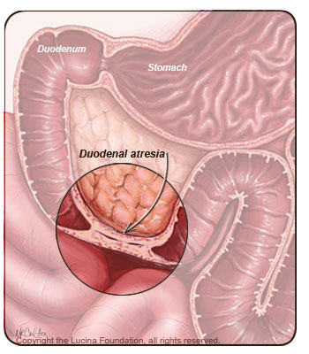
II. ATRESIA DUODENAL
Etiología:
  Falla en recanalización del duodeno (8-10 semana)
  Compresión por anillos pancreáticos (páncreas anular)
Mayor asociación con malformaciones (50%)
1/3 de los pacientes presentan sd. Down

Slide 20
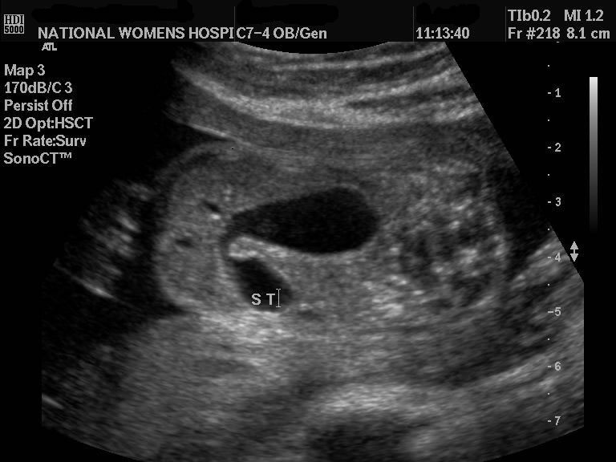
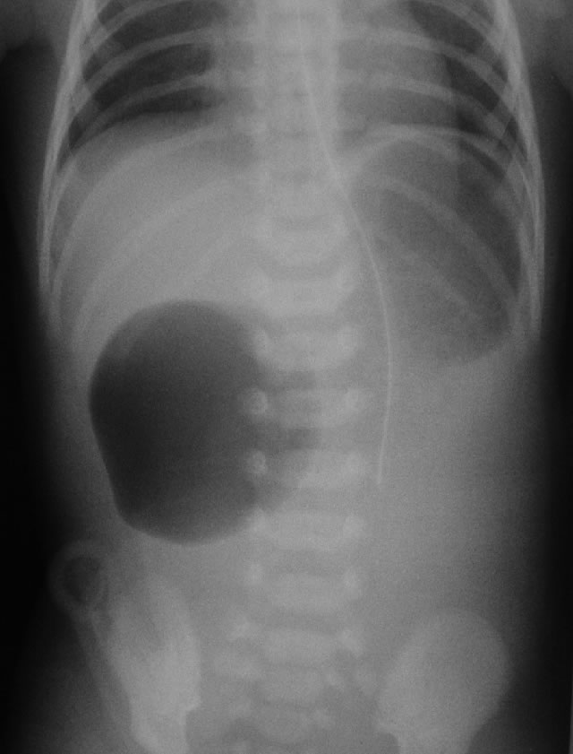
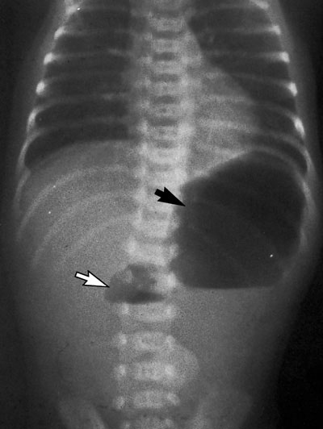
Atresia duodenal

Slide 21
Atresia Duodenal
Manejo:
  No es una urgencia quirúrgica.
  Estabilización del paciente:
    Manejo hidro-electrolítico
    Descompresión gástrica (SNG)
    Estudio en busca de malformaciones asociadas
  Cirugía:
    Duodenoduodenostomia: de elección
    Duodenojejunostomia
    Duodenotomia

Slide 22
III. ATRESIA YEYUNO-ILEAL
Etiología:
  Infartos vasculares intrauterinos
  Vólvulo
  Intususcepción
  Herniaciones
Baja presencia de malformaciones asociadas (<10%)
En atresias múltiples puede haber factores genéticos o enfermedades como FQ, inmunodeficiencias.
Incidencia: 1:1000 nv

Slide 23
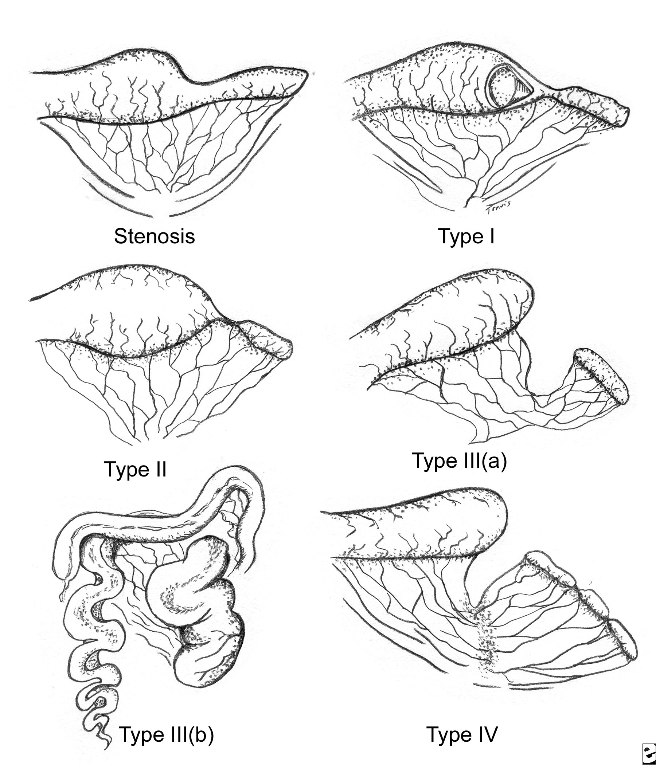
ATRESIA
YEYUNO-ILEAL
Estenosis
Tipo 1:
  Anillo mucoso
Tipo 2:
  cordón fibroso
Tipo 3:
  asas separadas, con defecto mesentérico en V
Tipo 3b: apple peel
  Atresia próximas de yeyuno con ausencia de arteria mesentérica mesentérica
Tipo 4 atresias múltiples

Slide 24
Atresia Yeyuno-ileal
Manejo:
  Aporte volumen
  Manejo hidro-electrolitico
  Descompresión gástrica (SNG)
Cirugía:
  Revisión de todo el intestino
  Evaluar la presencia de malrotación.
  Evaluar largo de segmento comprometido.
    colostomía

Slide 25
IV. ATRESIA DE COLON
Etiología:
  Alteraciones de irrigación secundario a:
    Vólvulos
    Herniaciones
    Intususcepción
    estrangulación
  Secundario a quistes de colédoco por compresión
Malformaciones concomitantes son raras y son principalmente gastrointestinales.

Slide 26
V. MALFORMACION ANO- RECTAL (MAR)
Ano imperforado: Falta de comunicación del intestino con el exterior.
Malformacion Ano-rectal:
  Concepto más amplio.
  Incluye comunicación digestiva con vía urinaria, genital o al exterior a través de fístulas.

Slide 27
CLÍNICA
Ausencia o presencia de meconio en el pañal:
  Ausencia de meconio NO comunicación con el exterior. (sin fistula)
  Meconio puro comunicación con el
  exterior. (con fistula cutánea)
  Meconio con orina Comunicación con vía urinaria (con fistula urinaria)

Slide 28
CLASIFICACIÓN
Hombres
Estenosis anal
Membrana anal
Fístula cutánea
Fístula rectouretral
Fístula rectovesical
Agenesia anorectal sin fístula
Atresia rectal
No requiere colostomía
Bajas
Bulbar
Prostática
Recto urinaria
Intermedias
y Altas

Slide 29
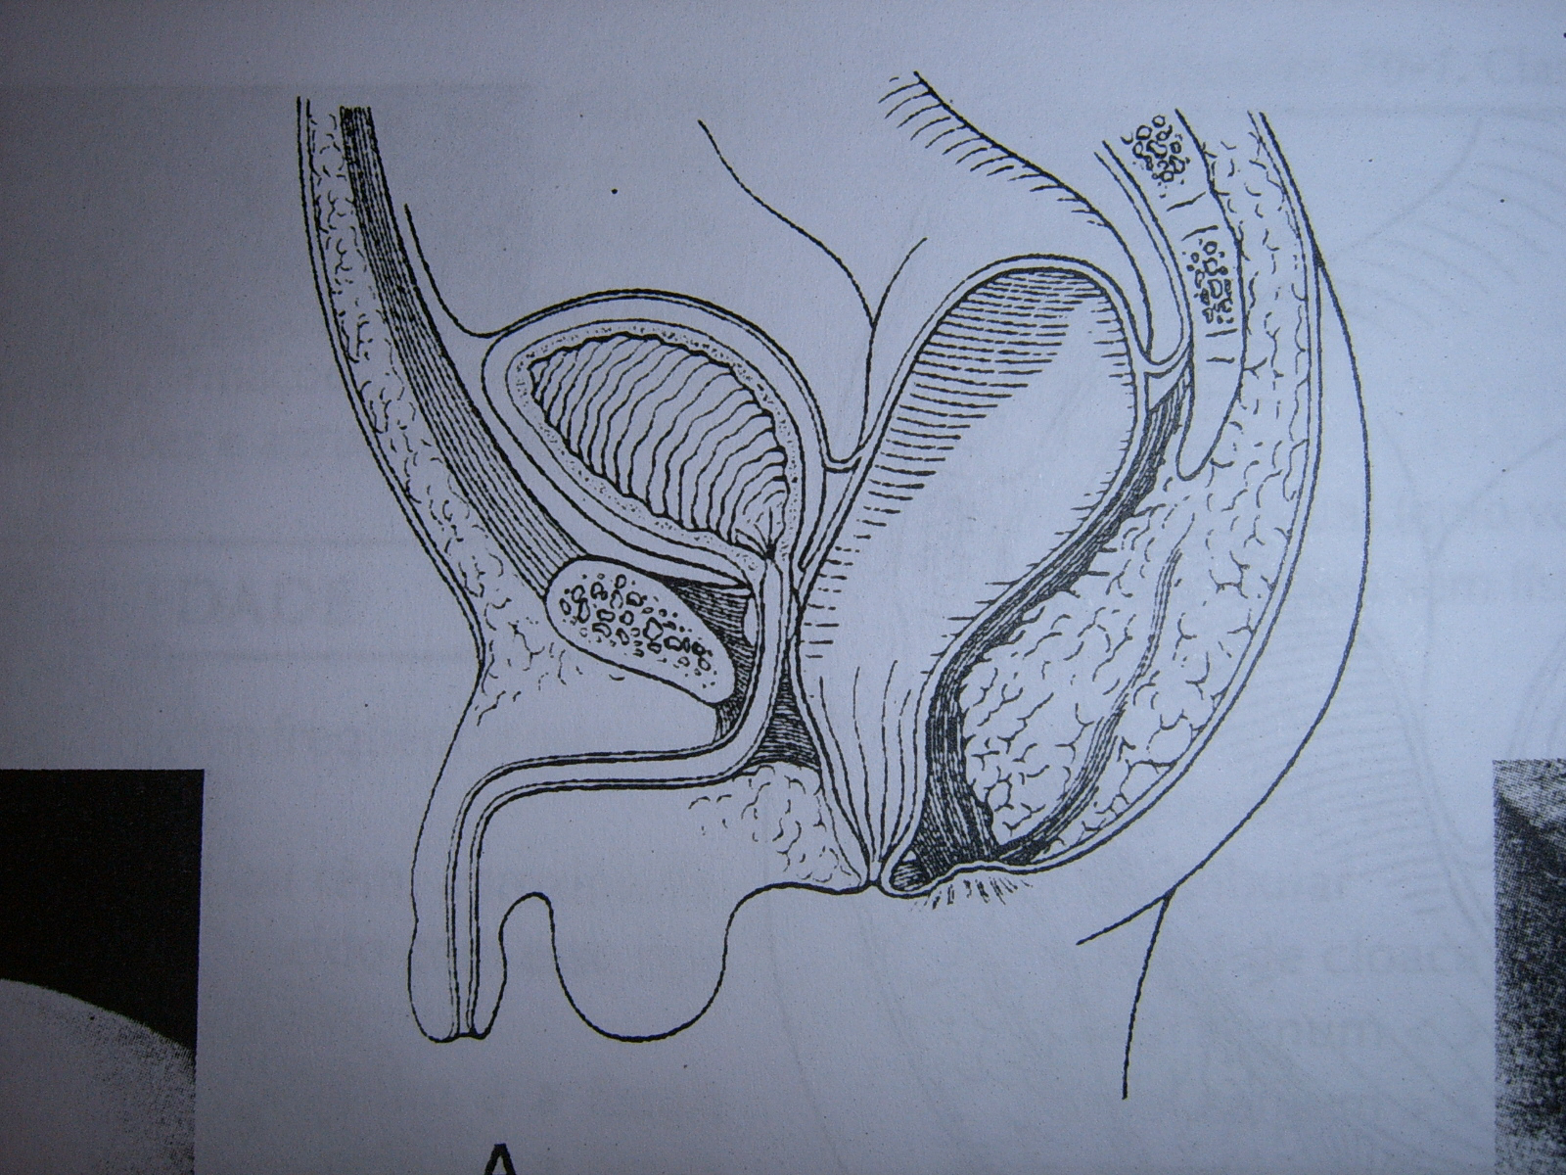
MAR
Alta
Intermedia
Elevador del ano
Baja
Fístula Rectoperineal

Slide 30
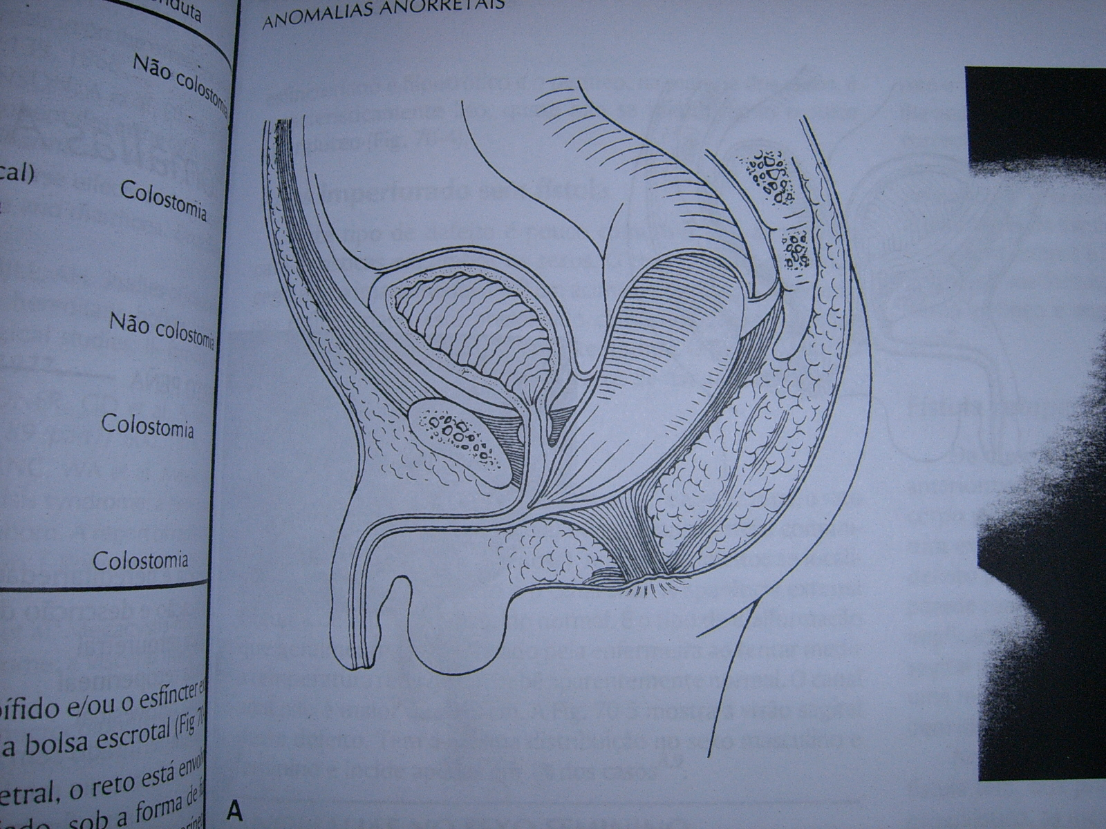
MAR
Fístula rectobulbar

Slide 31
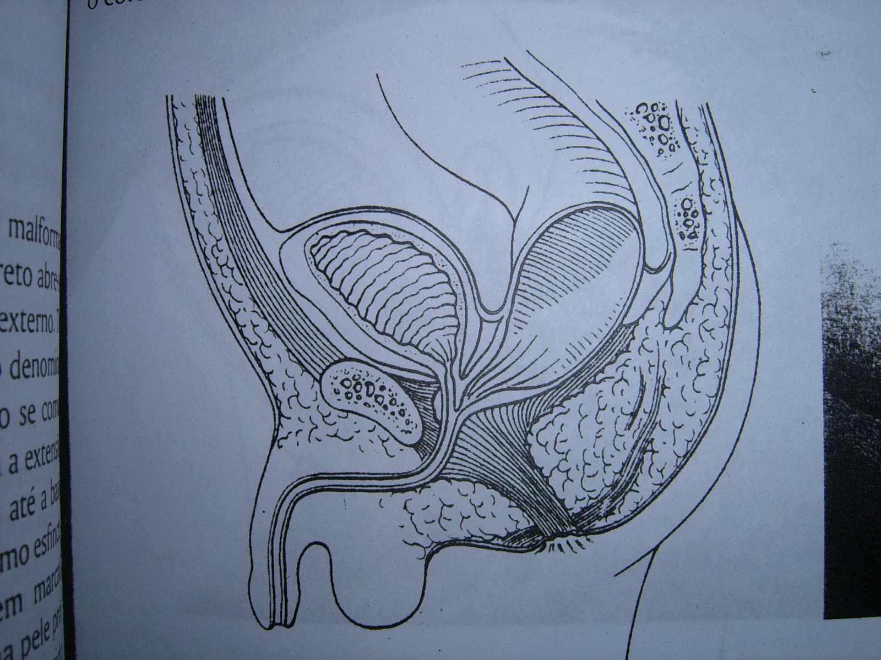
MAR
Fistula
Rectoprostática

Slide 32
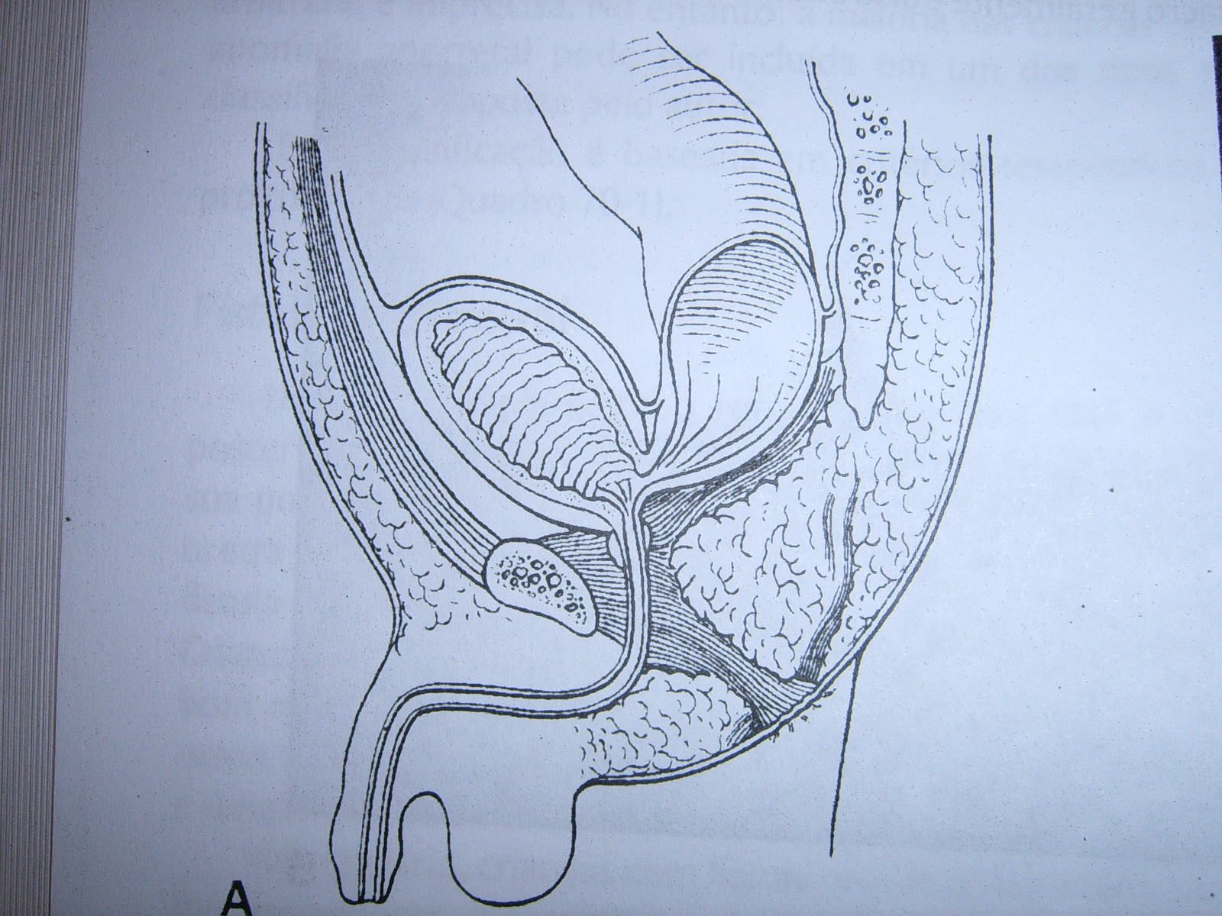
MAR
Fístula rectovesical

Slide 33
CLASIFICACIÓN
Mujeres
Estenosis anal
Membrana anal
Fístula perineal
Fístula vestibular
Fístula vaginal
Agenesia anorectal sin fístula
Atresia rectal
Cloaca
No requiere colostomía
Bajas
Intermedias y altas

Slide 34
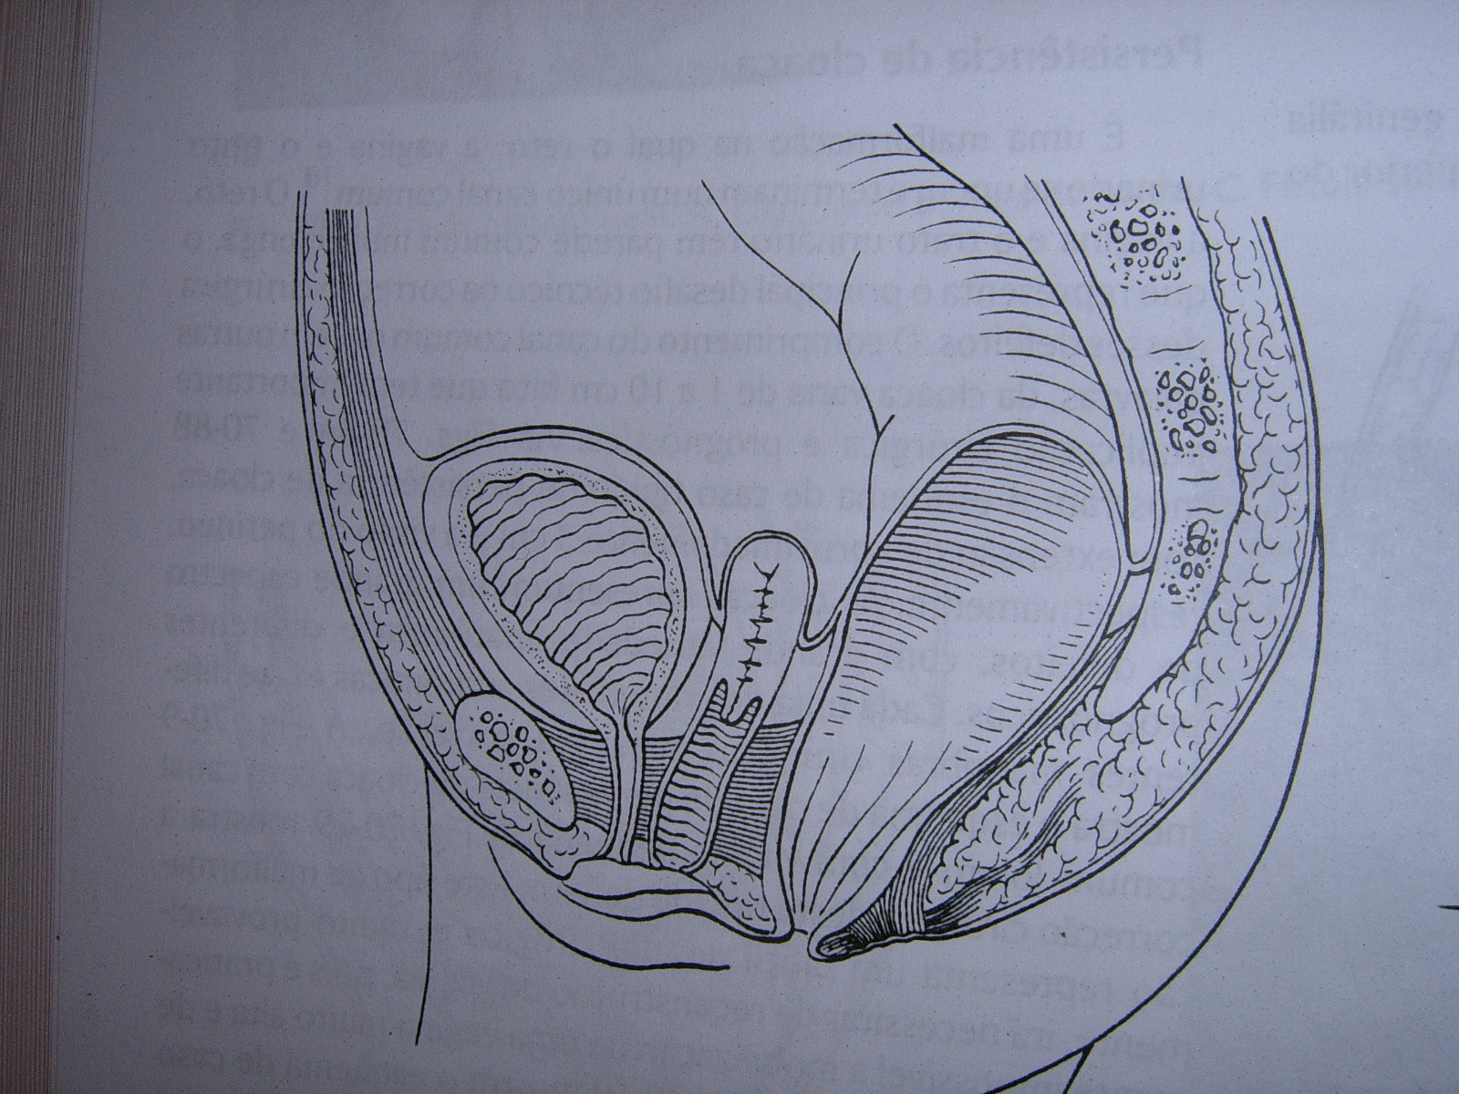
MAR
Fístula
Rectoperineal

Slide 35
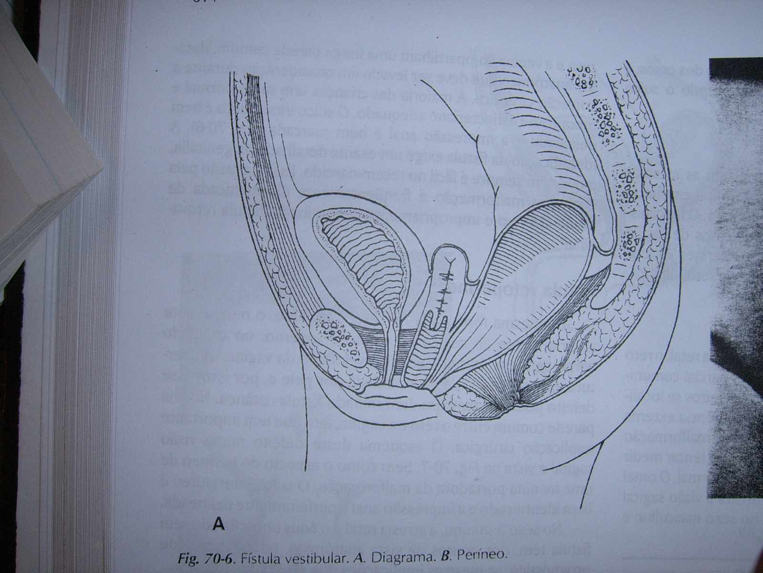
MAR
Fístula
rectovestibular

Slide 36
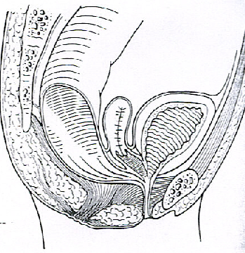
MAR
Cloaca
CLOACA

Slide 37
CLÍNICA
Gluteos
Rafe
Botón anal
Sacro y coccis
Meconio perineal
Trayecto fistuloso
Define MAR alta o baja!

Slide 38
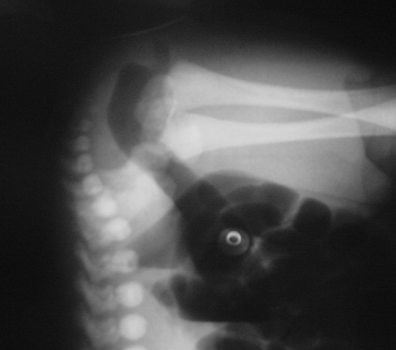
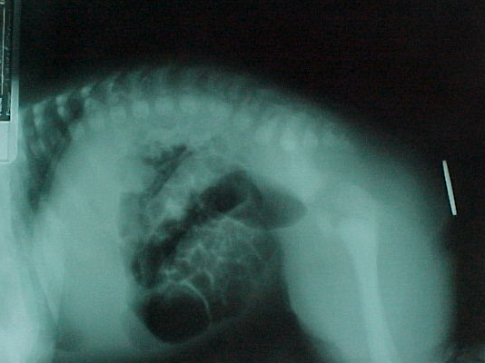
MAR: Diagnóstico
Definir conducta
  ¿Requiere colostomía?
  ARSP
Malformaciones asociadas
  Cardiovascular
  Genitourinaria
  Gastroniestinal
  Esqueléticas
Exploración física
Rx. Invertograma:
  A las 24 hrs.
  En desuso, rara vez necesario.
Eco : anomalías asociadas y perineal

Slide 39
MANEJO INICIAL
Régimen cero.
No SNG (hasta tomar una decisión a las 16 - 24 hrs de vida).
Hidratación parenteral.
Antibióticos de amplio espectro.
Ecografía abdominal para descartar otras malformaciones.

Slide 40
DEFECTOS DE PARED ABDOMINAL
ONFALOCELE
GASTROSQUISIS

Slide 41
GASTROSQUISIS
Defecto paraumbilical derecho en el que las vísceras abdominales protruyen por el lado del ombligo
Siempre al lado derecho
No tiene saco, por lo que el intestino flota libremente en el líquido amniótico
Intestino expuesto a irritantes. Acartonado (peel)
15% de malformaciones asociadas (atresia intestinal)
Etiología: infarto onfalomesentérico
Asociación con exposición a drogas (OF) o factores maternos

Slide 42
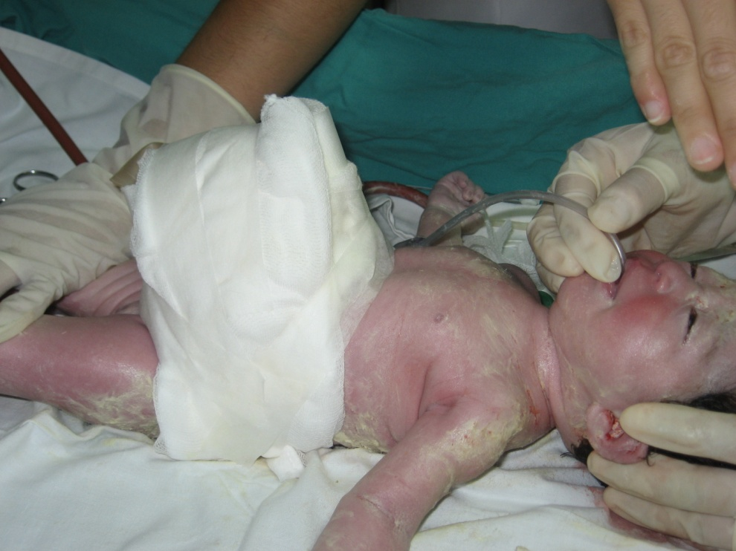
TRATAMIENTO
Preparación del Parto
Atención Inmediata
  SNG
  Termorregulación
  Cubrir inmediatamente asas intestinales
    Silo
Equilibrio hidro-electrolítico
Distress Respiratorio
Antibioprofilaxis
Cirugía

Slide 43
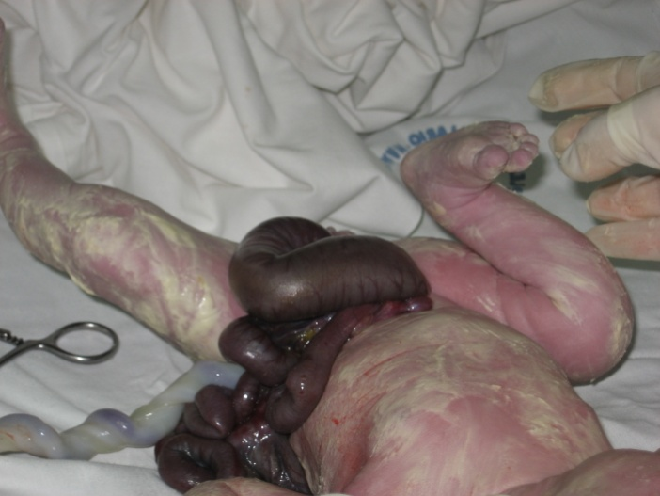
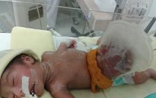

GASTROSQUISIS
Atención Inmediata

Slide 44
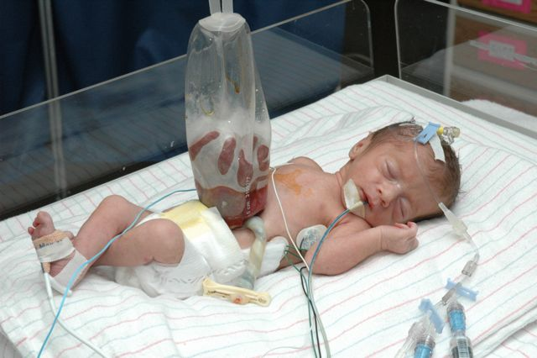
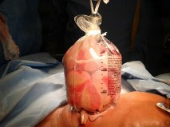
GASTROSQUISIS
Atención Inmediata

Slide 45
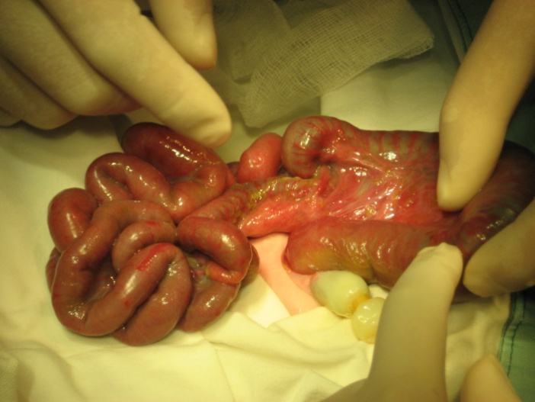
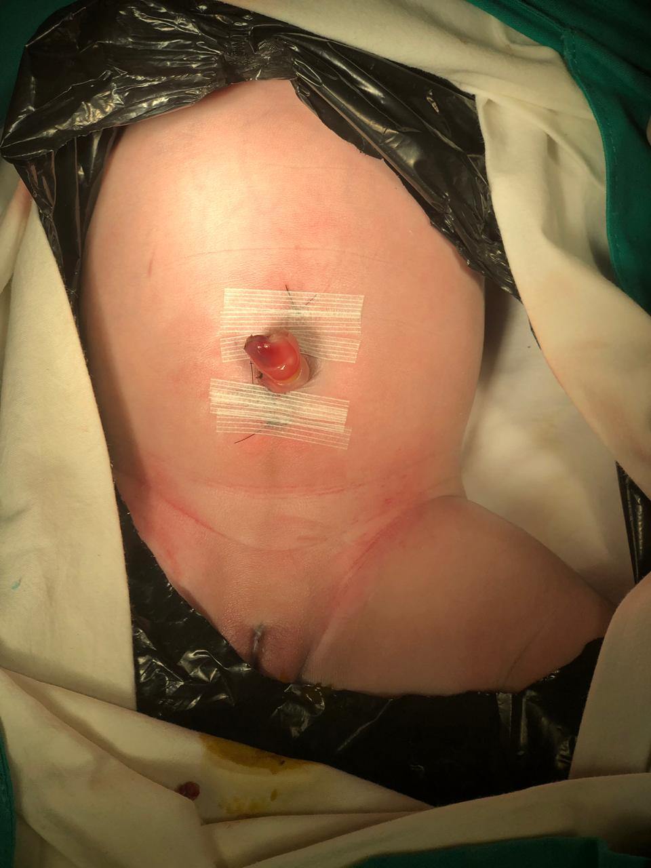
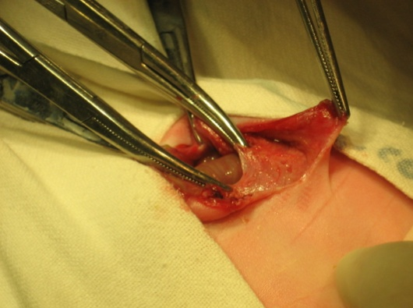
GASTROSQUISIS
Cierre Primario

Slide 46
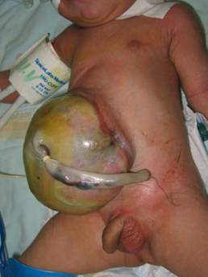
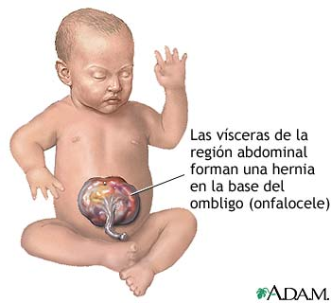
ONFALOCELE
Protrusión del intestino u otros órganos abdominales, a través, o cerca del ombligo
Posee una cubierta o membrana peritoneal (intacta o rota)
Tamaño oscila entre 2-15 cms de diámetro
50-70% malformaciones asociadas
Etiología incierta

Slide 47
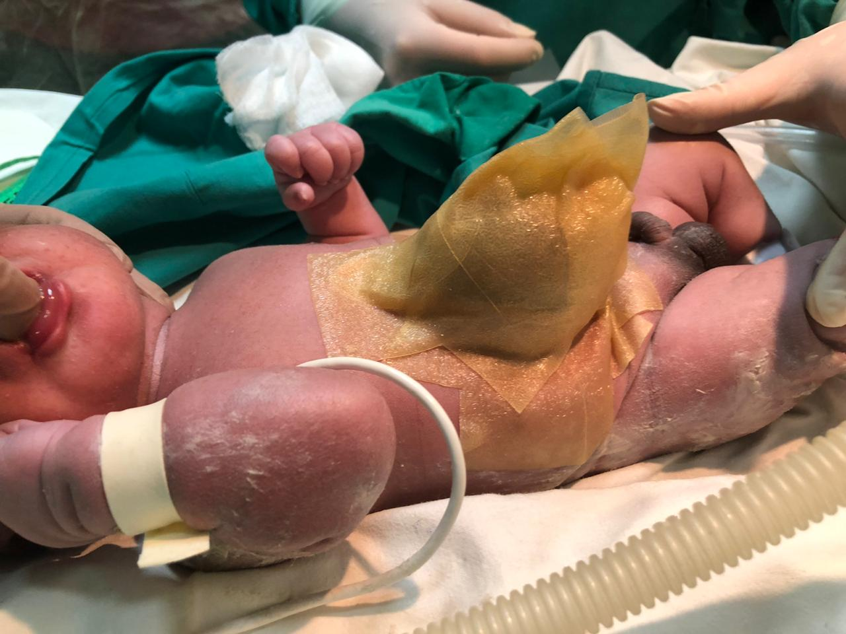
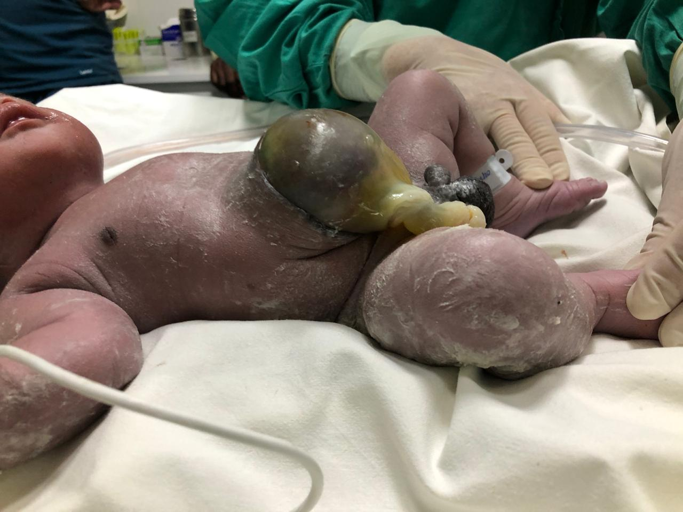
Onfalocele

Slide 48

GRACIAS
dradonoso@u.uchile.cl

